Slide 1
Az állattenyésztés és takarmányipar
Helyzet, Tendenciák, Jövőkép
Papp Gergely

Slide 2
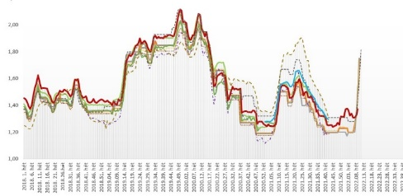
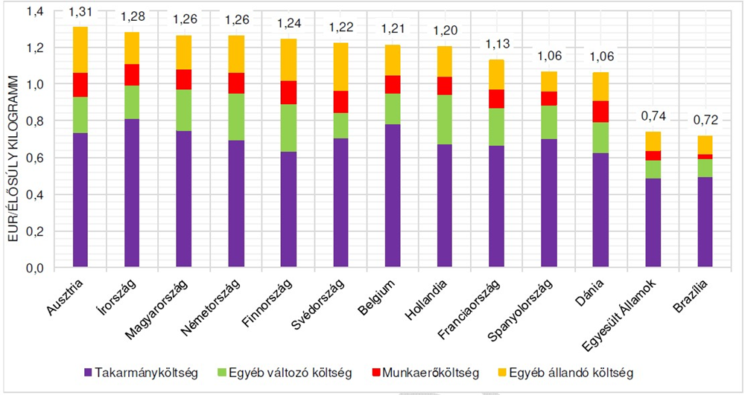
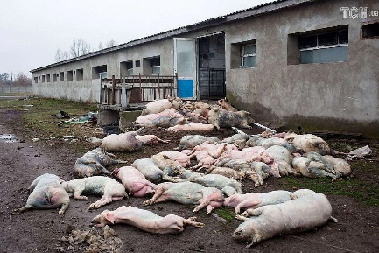
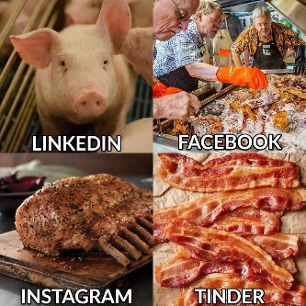
Háború Európában☹
Magas és növekvő termelési költségek ☹
Járványos állatbetegségek
Aszály
Koronavírus ???
Munkaerőgondok
EURO árfolyam
Notes:
Very high - compared to two years ago double/triple feed and feed supplement prices. Price is one thing - but not always available or not always sold, there are several speculations
Increased energy prices (depending on contract-time: electricity: 3x-4x, gas 6x-10x) In the case of fuel, not only own use, but also increased costs for various transport (input, livestock)! (+20%)Investment related input costs - construction, equipment, raw materials - have also increased. Implementation of successful tenders may be at risk - Risk and spread of African swine fever in Europe. - High prevention and control costs - Inflation - Forced increase in wages - DAILY COST CHANGES!
At the end of 2021 Hungary has successfully completed the PRRS eradication programme, all the farms are PRRS free. This and related results will be very important in reducing the use of antibiotics.

Slide 3
Az orosz ukrán háború hatásai
Két fontos gabonatermelő háborúzik: Ukrajna és az Oroszországi Föderáció együttesen a világ gabonaexportjának mintegy 30 százalékát adja. Ukrajna a búzán kívül az árpa, a kukorica, a napraforgó és egyéb olajos magvak legnagyobb exportőrei közé tartozik. (ha működnek a Fekete-tengeri kikötők)
Oroszország nagyon jelentős műtrágyaexportőr. Az orosz műtrágyaexportban bekövetkező fennakadások, továbbá az olaj- és gázárak emelkedése erősen növelik a műtrágya- és az élelmiszerárakat.
Ezek miatt pedig a háború a globális élelmezésbiztonságot is fenyegeti (nem az EU-ban, hanem a fejlődő országokban) a FAO szerint 8-13 millió fővel nőhet a világ éhezőinek a száma.
Nemcsak a termelés drágul meg, de a háztartások növekvő költségei miatt a vásárlóerő is csökken egész Európában.
Notes:
Ukrajna a napraforgómagolaj fontos forrása egyben, a világpiac mintegy 50%-át adja. Az USDA 2021/2022-ben 33 millió tonnára becsülte Ukrajna búza termelését, exportját pedig 24 millió tonnára. Ezzel Ukrajna a harmadik legnagyobb búzaexportőr lenne idén, közel 12%-os részesedéssel a globális búzapiacon. Minezek az adatok azonban nem számolnak a háború következtében bekövetkező termelési és szállítási nehézségekkel. A 2021/22. gazdasági évben az USDA szerint 42 millió tonna kukoricát termel, amelyből 33,5 millió tonnát szánnak exportra. Ezzel Ukrajna a globális kukoricaexport mintegy 17%-át tette volna ki, és a világ negyedik legnagyobb kukoricaexportőre lenne.

Slide 4
Input-árrobbanás
Európában energiapiaci krízist is okoz az orosz energiahordozók „bojkottja”, nemcsak az állattartók, de az élelmiszerfeldolgozók költségei is nagyságrendekkel nőttek.
A takarmányárak emelkedése már az elmúlt két évben megkezdődött. A háború miatt az európai piacról kieső takarmánygabonák és olajos magvak hiánya egyértelműen az abrakfogyasztó (elsősorban a sertés és baromfi) állatfajokat érinti legérzékenyebben…
Kérdéses, hogy ilyen inflációs környezetben az állattartóknak és az élelmiszerfeldolgozóknak esélyük lesz-e továbbadni a drágulást?

Slide 5
Járványos állatbetegségek
ASP, madárinfluenza
A hazánkban 2018 óta a vaddisznóállományban jelen lévő afrikai sertéspestis, valamint az újra és újra visszatérő madárinfluenza miatt jól fizető exportpiacoktól esünk el.
A betegségek EU-ban történő terjedése miatt pedig a belső piacon nőtt meg a konkurencia. Ilyen körülmények között nehéz megfizettetni azt az előnyt, hogy ezen ágazatokban mi minőségi, gabonaalapú takarmányozást folytatunk.
A megoldás egyértelműen a biológia biztonság emelése jó gyakorlatokkal, fegyelmezettséggel és célzott járványvédelmi beruházásokkal.

Slide 6
Az aszály igazi vesztesei az állattartók 1.
Az idei évben az ország területének döntő többségét súlyos vagy nagyfokú aszály sújtotta. A kalászosoknál tapasztalt kiesés mellett a kukoricatermés jelentős része is megsemmisült, gyepeink is kisültek.
A példátlan szárazság nemcsak a növénytermesztőknek okoz gondot, legveszélyeztetettebbek egyértelműen az állattenyésztők, hiszen - azon túl, hogy már a tavalyi év sem volt számukra eredményes - egyes helyeken olyan mértékű az aszály miatti takarmányhiány, hogy segítség nélkül nem fogják tudni átteleltetni az állatállományokat.
A probléma olyan összetett, hogy azt csupán a takarmány receptúrák módosításával – aminek következtében egyébként is romlik a hatékonyság – nem lehet megoldani.
Egyes állattenyésztési ágazatokban pedig – gondoljunk csak a tógazdaságokra és a haltenyésztésre - nem csak a takarmány és egyéb inputanyagok árnövekedése és elérhetősége okoz gondot, de az állatok élettere is veszélynek van kitéve.

Slide 7
Az aszály igazi vesztesei az állattartók 2.
Több ágazatból is kapunk hírt a vágósúlyok csökkenéséről, a termékenyítések számának csökkentéséről, megszaporodtak a hirdetések az eladásra szánt tenyészállatokról. A jelek máris arra utalnak, hogy a hazai állatállomány létszáma csökkeni fog, mértéke azonban egyelőre nem jósolható meg.
Azt világosan kell látni, hogy akik szorult helyzetükben felszámolják az állattartást, azok valószínűleg soha nem fognak újra belekezdeni.
Valószínű, hogy több ágazatban átmeneti lesz a csökkenés: más, hatékonyabban termelő gazdaságok átveszik a kieső termelés egy részét

Slide 8
Állattenyésztés pozíciója
A mezőgazdaság és benne az állattenyésztés stratégiai ágazat Magyarországon: állattenyésztés és az erre alapozott állatitermék-előállítás nélkül elképzelhetetlen erős mezőgazdaság.
Mind a gabona, mind a szálastakarmányok adottak az állatállomány megfelelő színvonalú takarmány-ellátásához, ami a versenyképesség egyik alapja.
Ennek ellenére a rendszerváltást követően az agráriumban a legnagyobb visszaesés éppen az állattenyésztési ágazatokban következett be, sokan teljesen áttértek a jobban jövedelmező szántóföldi növénytermesztésre.
A korábban a mezőgazdasági bruttó kibocsátás egészét meghatározó állattenyésztés részesedése mára 35 százalék alá csökkent.
 | Növénytermesztés | Állattenyésztés
2015 | 58,2% | 34,8%
2016 | 60,0% | 33,0%
2017 | 58,0% | 34,8%

Slide 9
Állattenyésztés pozíciója
Jelenleg a hazai állattenyésztés a szektornak nyújtott támogatások ellenére is stagnál, miközben az ágazatban jelentős kihasználatlan potenciál rejlik.
Ahhoz, hogy a szektorban szunnyadó termelési potenciált sokkal jobban kihasználhassuk, elengedhetetlen a folyamatos fejlesztés, a hazai és nemzetközi innovációk gyakorlati alkalmazása.
A klímaváltozás miatti szélsőségesebb időjárás, a járványos állatbetegségek, a növekvő társadalmi elvárások – mint az állatjólét és a környezetvédelem - és a korlátozott erőforrásbázisok egyre erősödő kihívásokat támasztanak az ágazattal szemben, így minden korábbinál nagyobb igényeknek kell megfelelniük az állattartásnak és az arra alapozott élelmiszertermelésnek.
Célunk, hogy a kihívásoknak is megfelelve,
Magyarországon szakmai és közigazgatási szempontból is erős lábakon álló,
jól szervezett és jövedelmező állattenyésztés legyen.

Slide 10
Veszélyek és lehetőségek…
Veszélyek és lehetőségek - kihívások és kilátások
A trendek és problémák helyes felismerésével, szakmai összefogással és a gazdálkodás – valamint annak körülményeinek – befolyásolásával/fejlesztésével a körülöttünk zajló változások nem csak veszélyt de lehetőséget rejthetnek
Mindegyik állattartó ágazat önálló elemzés tárgya, de vannak közös problémák és létezhetnek hasonló megoldások

Slide 11
Az emberi tényező…
Munkaerőhiány
Oktatás, képzés
Az állattenyésztésben az egyik legégetőbb a munkaerőhiány, már a szakképzettséget nem feltétlen, legfeljebb betanítást igénylő munkakörökre is.
Súlyos probléma a középfokú szakképzés hiánya, illetve alkalmatlansága.
A munkaerőhiány csökkentésének egyik kulcsa, amiről kevesebbet beszélnünk, az emberhez méltó munkakörülmények és bánásmód megteremtése, ami a munkáltató feladata lenne és csak részben függ attól, hogy mik a munkaadó pénzügyi lehetőségei. A munkáltatókat és munkavállalókat ezek megteremtésében, hazai elindításában segítenünk kell (jó gyakorlatok bemutatásával, életpálya-modellek felépítésével, stb.)
Alapvetően két féle képzésre van az állattenyésztési oldalon szükség, amelyek a szakosodással megfelelően képzett ágazati szakmunkásokat és technikusokat adnának. Minden más „kifinomultabb” megoldás túlbonyolítja és drágítja a képzést:
Állattenyésztő szakmunkás képzés nappali szakon
Állattenyésztő technikus képesítés emeltebb szintű elméleti alapokkal és érettségivel kiegészülve.
További képesítések megszerzése OKJ tanfolyamok keretében (méhész, patkolókovács, stb.)
A felsőfokú szakképzés átalakítása hamarosan sorra kerül, aminek kapcsán fontosnak tartjuk az agrároktatásban részt vevő oktatók számára egy kötelező gyakorlati képzési rendszer felállítását.

Slide 12
Fejlesztési és K+F programok
Helyzet
Teendőink
Az agrár- és élelmiszergazdaságban is érzékelhető modernizáció eredményeképpen napjainkban a kutatás-fejlesztési és innovációs tevékenységek várhatóan olyan lehetőségeket nyitnak meg, amelyek teljesen elszakadnak a jelenlegi termelési technológiáktól, struktúráktól és alapanyagoktól.
Jelenleg Magyarországon a kutatás-fejlesztési ráfordítások az EU többi tagállamához viszonyítva alacsony szinten állnak, mely hátráltatja az agrárszektor versenyképességét.
Nem áll rendelkezésre minden kutató intézményben a megfelelő kutatási infrastruktúra, de a kutatói utánpótlás hiánya és a nem megfelelő agrár képzés is rontja a helyzetet.
Versenyképességet javító, korlátozott anyagi forrásokkal is megvalósítható kutatások
Kutatóműhelyek fejlesztése, intézmények és szakemberek együttműködésének ösztönzése
Genomika – genomikai tenyészértékbecslés
Precíziós nemesítés megismertetése
Fehérjeprogram hatékony végrehajtása
Gyep cselekvési terv és gyepkataszter megalkotása
Jó állattartási és állategészségügyi gyakorlatok gyűjtése, feldolgozása és megosztása
Ammónia-kibocsátás csökkentése
Antimikrobiális rezisztenciával kapcsolatos kutatások

Slide 13
Piacra jutási intézkedések
Teendőink
Sikeres állattenyésztés nem képzelhető el jól felépített és végrehajtott marketing programok nélkül, amelyek az áruterme­lés során előállított termékek reklámozása mellett a tenyészállatok piacra jutását is elősegítik.
Agrármarketing tevékenységek összehangolása
Tenyészállatok és állati termékek piacra jutását segítő piackutatások és marketing programok indítása
Tenyészállat-kiállítások célzott támogatása
OMÉK átalakítása szakmaközpontú rendezvénnyé
Cégek felkészítése a piaci tevékenységre, beleértve a külpiaci tevékenységet is (piaci információk, terméktréningek, finanszírozás)
PR és marketingköltségek finanszírozásának támogatási rendszerének kidolgozása

Slide 14
Állategészségügyi státusz
Jelentősége
Teendőink
Az állatállományok állategészségügyi státuszának javítása versenyképességünk egyik kulcskérdése.
A betegségek szubklinikai jelenléte jelentősen rontja a termelés hatékonyságát, ami tetemes gazdasági károkat okoz az állattartóknak.
A betegségek megelőzése, az állategészségügyi státusz javítása és az állatjólét fokozása érdekében ágazati szintű lépéseket kell tenni.
Ezen intézkedések a magyar állattenyésztés elismertségének és a hazai fogyasztás növelése céljából is fontosak
Jó állattartási-, állategészségügyi-, és járványvédelmi gyakorlatok
Visszatérő és nagy kártételű állatbetegségek elleni kiemelt védekezés (ASP, madárinfluenza)
Hatósági állatorvosi szolgálat megerősített újjászervezése
Folyamatban lévő mentesítés programok felülvizsgálata és befejezése (PRRS, IBR, leukózis, brucellózis stb.), fenntartása, újak elindítása
Az állategészségügyi követelmények, tevékenységek, eredmények folyamatos publikálása a gazdálkodók és a fogyasztók felé a bizalom erősítése céljából.
Az ember (fogyasztók) mint egyes állatbetegségek vektora: tudatosítás és megelőzés

Slide 15
Támogatáspolitika
A jelenlegi támogatási struktúrában az EU-s források nélkül a hazai gazdálkodók háromnegyede veszteséges lenne. Ebből az állapotból a jövőben el kell mozdulni úgy, hogy ezeket a forrásokat a túlélés helyett a versenyképesség javítására fordítsák a termelők.
Mennyiségi szemlélet helyett a minőségi szemléletet kell érvényesíteni a támogatáspolitikában. Ennek módja pl. az állatalapú támogatások szétválasztása az árutermelőknek juttatott alaptámogatásra és a tenyészállat előállítóknak adott emelt szintű támogatásra.
Kiemelt szintű nemzeti források biztosítása az állattenyésztőknek.
Újra kell gondolni és megoldani a baromfi és a sertés ágazatok támogatásának lehetőségét.
Beruházási támogatások folytatása, kiemelt figyelmet fordítva az állatjólétet növelő és a környezetterhelést csökkentő technológiák, tartásmódok alkalmazását elősegítő és ösztönző fejlesztésekre.
A vidékfejlesztési támogatások kiemelt mértékű nemzeti társfinanszírozása óriási lehetőség, melyet ki kell használni
Feldolgozóipar beruházásainak ösztönzése (további forrásokkal is) annak érdekében, hogy minél magasabb feldolgozottsági fokig állítsunk elő hazai termékeket (akár konyhakész és kényelmi termékeket is).
A piacképes termékek előállításához fontos a piacra jutást segítő intézkedésekhez kapcsolódóan megfogalmazott piackutatás.
Továbbra is kiemelkedő fontosságú a fiatal gazdák és a generációváltás támogatása
VP pályázatok és banki hitelek elbírálásának felgyorsítására irányuló szabályozási környezet kialakítása. (A hosszú elbírálási idők komoly bizonytalanságot, finanszírozási problémákat is jelentenek egyes szereplők számára.)

Slide 16
Megfelelő szabályozási környezet
Adózás
Jövedelembiztonság
Állattenyésztőket, valamint a feldolgozóipart érintő hatósági díjak állami átvállalásának fenntartása.
ÁFA csökkentés: élőállatok és az alapvető élelmiszerek áfájának 5 százalékra csökkentésének folytatása.
Állattenyésztési munkát végzők munkaadói járulékának csökkentése (a megtakarítás munkabérként történő kifizethetősége érdekében)
Kidolgozásra és elindításra kell kerüljön az állattartó ágazatokban is egy komplex rendszer, mely a szolgáltatásközpontú biztosítások mellett megteremti a termelők és feldolgozók öngondoskodásának alapjait és az ágazatban dolgozók jövedelembiztonságát.
A díjtámogatott állatbiztosítások megújítása és egy arra épülő illetve mellette működő öngondoskodási alap felállítása.
Elengedhetetlen egy komplex kockázatkezelési rendszer kidolgozása és elindítása az állattartó és feldolgozó ágazatokban.

Slide 17
Társadalmi nyomás az állati termékpályákon és azok termékein
Az állattartás ökológiai lábnyoma
Botrányok (termékhamisítások, csalások, feketegazdaság, állatbetegségek)
Az állattartás körülményeiről kialakított hamis kép, illetve annak mind szigorúbb szabályozása
A (túlzott) hús- és tejfogyasztáshoz kötődő egészségügyi problémák túldimenzionálása
A veganizmus népszerűségének erősödése
Vidék elvárosiasodása, vidék-város ellentét
A modern technológia eljárások nem ismerete, azok félreértése.
A szállítás körülményeinek mind szigorúbb szabályozása
Egyes állategészségügyi eljárásokkal kapcsolatos szabályok módosulása
A vágást megelőzően alkalmazott bódítási technológiákkal kapcsolatos elvárások

Slide 18
Az állati termékpályákkal és termékeikkel kapcsolatos fogyasztói fenntartások és elvárások
Az előállítás körülményei legyenek etikusak, állatbarátok és erről a fogyasztó meggyőződhessen.
Az előállítás ökológiai lábnyoma legyen a lehető legkisebb.
A termék legyen egészséges, a lehető legkevesebb adalékanyag tartalommal.
A termék legyen friss, de minél hosszabb ideig őrizze meg a minőségét.
A termék legyen biztonságos.
A termék legyen ízletes.
A termék fogyasztás előtti elkészítése minél rövidebb időt vegyen igénybe.
A termék összetevőiről és az előállítás módjáról a teljes körű informálódás lehetősége álljon fent.
A termék alapanyagainak földrajzi eredete legyen megismerhető.
A termékpaletta adjon lehetőséget a különböző életmódból fakadó igények kielégítésére (vallási, egészségügyi alapú igények stb.).
A termék legyen olcsó.
Mind az állattartó, mind a feldolgozó cégeknek és termékeiknek ezen elvárásoknak kell megfelelniük ahhoz, hogy sikeresek lehessenek a piacon.

